Slide 1
Diffusione di modelli organizzativi vincenti nella PA
Stefania Sparaco

Slide 2
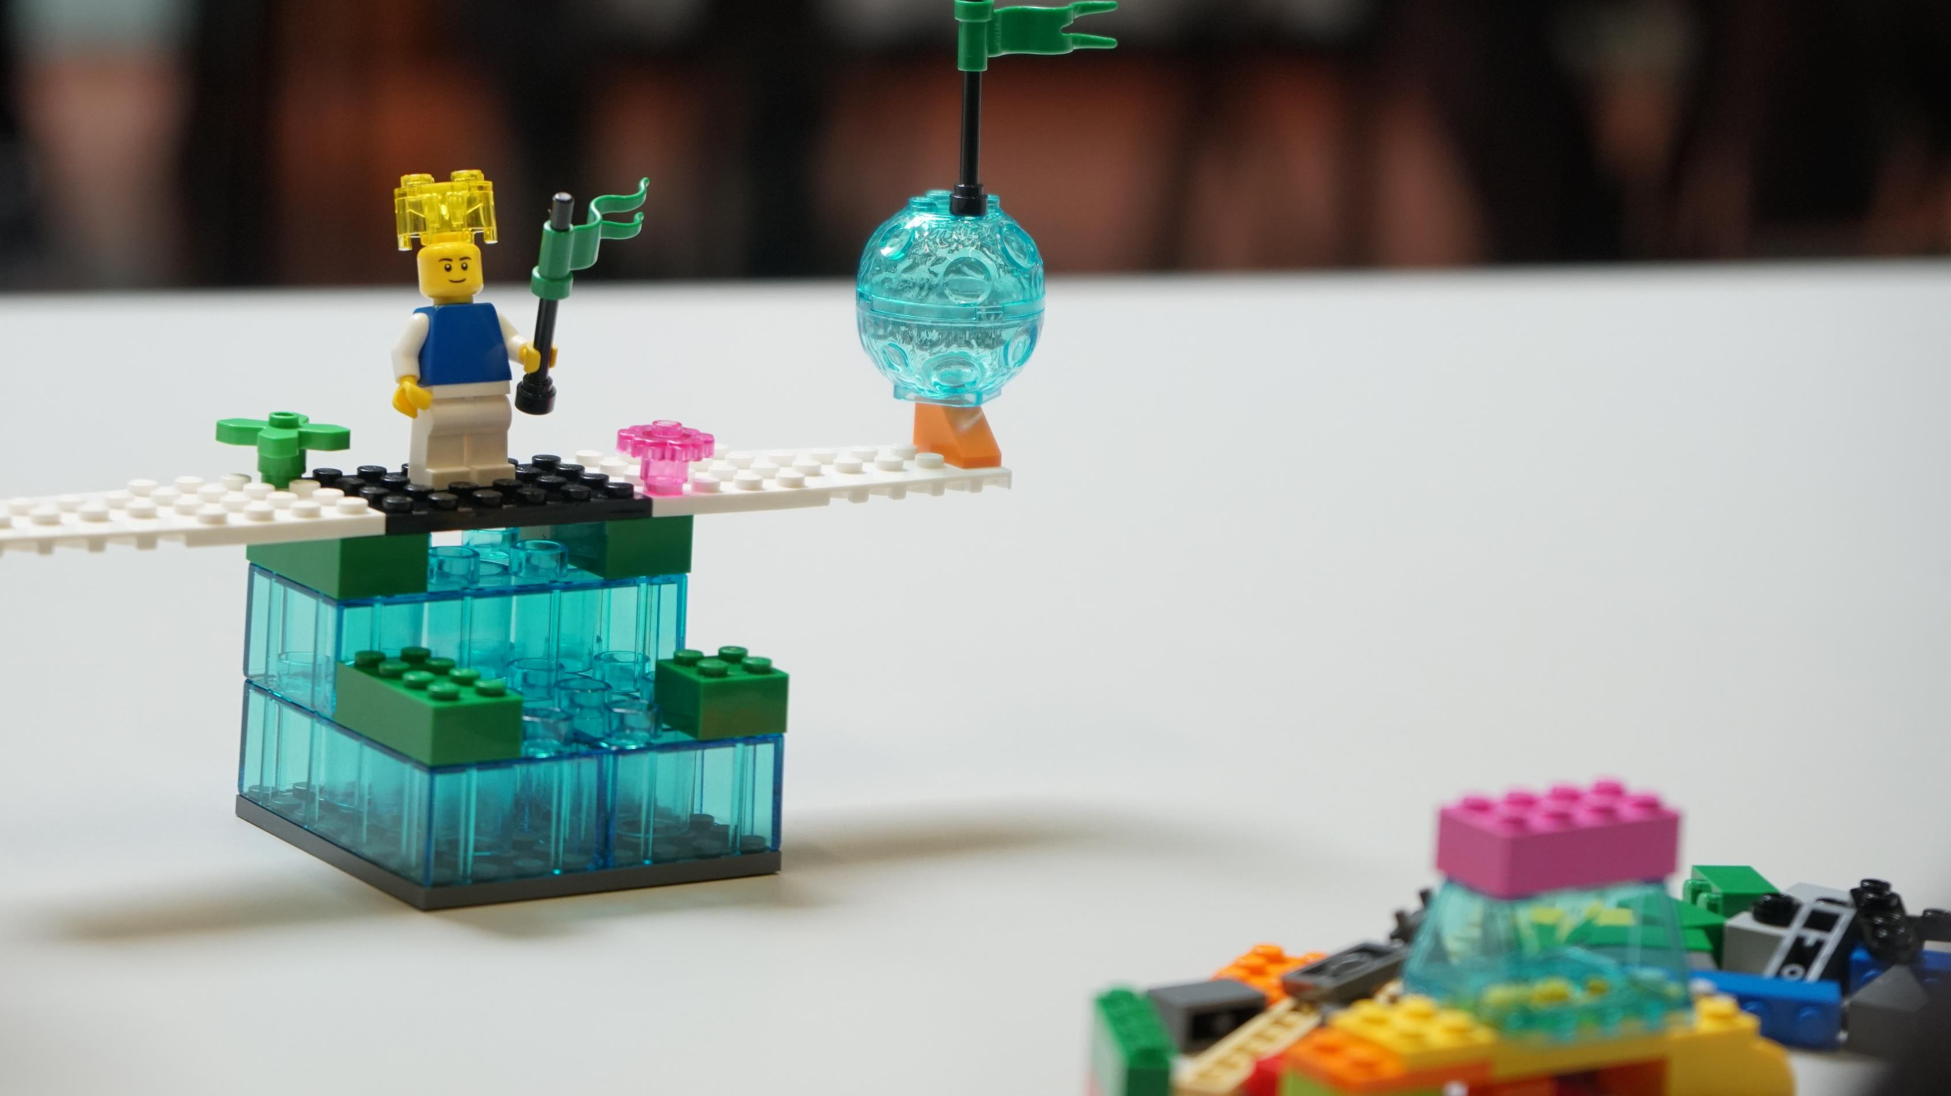
Non è solo un progetto di Smart Working, è un progetto che parla di…
Tempo e Spazio di lavoro
Competenze e capacità
Relazione con i colleghi
Leadership
Obiettivi e risultati
Performance organizzativa
Digital Transformation

Slide 3

No Copia&Incolla, sì roadmap diversificate

Slide 4
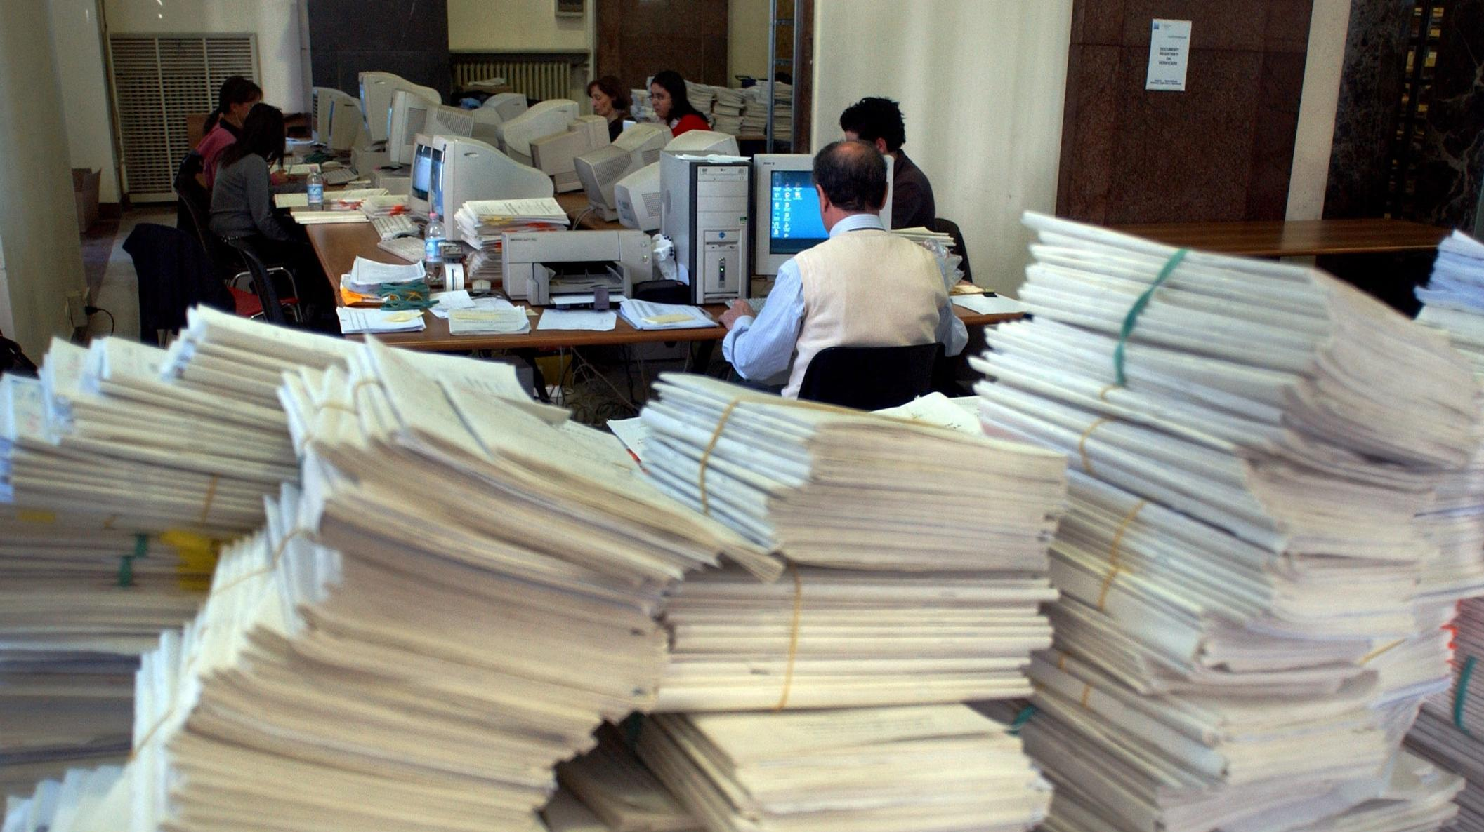

Si fa presto a dire coworking!

